Slide 1
Útravaló verseimmel
Versterv

Slide 2
Miért szeretném megírni?
Ezt a verset is a jövőben elkészülő verseskötetem záróversének szánom. Azért erre a kivételes helyre, mert ezzel szeretném összefoglalni életpályám és munkásságom.
A költeménnyel azt hangsúlyoznám, hogy befogadás nélkül nincsen költemény, amely befogadásnak kritikainak is kell lennie.
A művészetelméletem lényege az, hogy az alkotónak folyamatosan képeznie kell magát, hogy felnőjön befogadóihoz

Slide 3
Műfaj és verstípus
A műfajban még nem vagyok biztos, ars poeticára gondoltam, viszont az értékszembesítő gondolatok ebbe nem annyira illenek bele.
Verstípus szempontjából, amint már írtam az értékszembesítés kapna hangsúlyt. Létösszegzésnek nem mondanám, mert nem csak a lírai én nézőpontját tartalmazná.

Slide 4
Szerkezet
Kihívásnak tekintem, hogy a művemet szerkezetileg minél igényesebbre alkossam meg, ezzel egyensúlyba hozva a tartalmi elemekkel.
A magyaros verselés helyett inkább valami Nyugat-európaibbat fogok használni, nehogy felkeltsem a kortársak között a műveletlenség vádját.
Rímek szempontjából valami különlegesebbel, érdekesebbel szeretnék előállni, ezzel is a vers igényességét alátámasztva

Slide 5
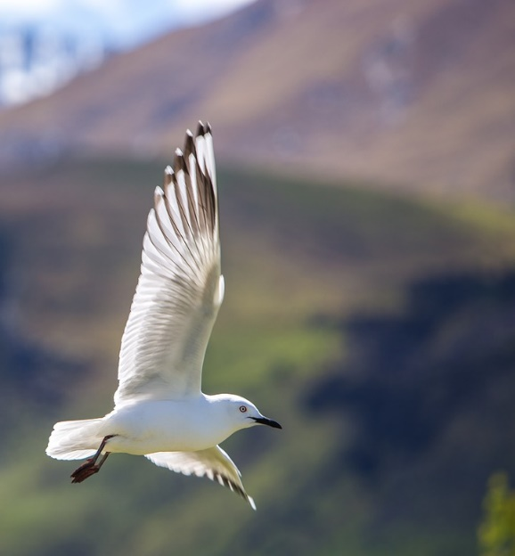
Egyéb gondolatok
Retorikus gondolatmenet
A cím megválaszolatlan kérdéseket vethet fel a befogadóban
Kisebb hangsúly a költői eszközökön, alakzatokon
Madár, mint költő metaforája

